Slide 1

Le BAC techno série
Management et
Gestion
Présentation destinée aux élèves
de troisième et de seconde
Notes:
Ce diaporama s’adresse prioritairement aux élèves de seconde.

Slide 2
Le bac STMG pour préparer des études réussies dans les domaines du management et de la gestion
Parcours d’études progressives
BTS (au lycée)
B.U.T. (à l’université)
Parcours d’études longues
Classe préparatoire
Ecoles de management
Expertise comptable
Licence-Master
Notes:
Le baccalauréat STMG n’est pas une fin en soi, il prépare une poursuite d’études réussies (il est un tremplin vers les études supérieures).
Etudes progressives avec des paliers en BTS ou B.U.T. suivies souvent d’une licence professionnelle, laquelle est souvent proposée en alternance (intégrée au BUT). C’est là une voie efficace d’insertion professionnelle rapide mais progressive.
Etudes longues au-delà de bac + 2, jusqu’à bac + 5, notamment avec les classes préparatoires spécifiques pour les bacheliers STMG : Economique et Commerciale voie technologique (ECT) ; préparation à l’expertise comptable avec le Diplôme de comptabilité et de gestion (DCG) puis le Diplôme supérieur de comptabilité et de gestion (DSCG).

Slide 3
Vous dites organisations ?
Dans la série STMG on étudie les organisations et leur fonctionnement. De quoi s’agit-il ?
Chaque jour, tout citoyen est confronté à de multiples organisations :
Les entreprises
Les organismes publics
Les associations
Notes:
Emma est élève en 1ère STMG dans un lycée de l’académie de Strasbourg. Voici une synthèse d’une journée type :
Pour le petit-déjeuner, Emma mange un mélange de céréales produites localement et achetées par ses parents auprès d’un groupement associatif de producteurs alsaciens.
Emma se rend au lycée en utilisant un transport par bus organisé par la région Grand Est. Durant le trajet Emma écoute de la musique depuis la plateforme Deezer.
Après les cours, Emma à l’habitude d’acheter un encas à la boulangerie située à côté du lycée. Les 3 salariés sont toujours sympathiques.
En fin de journée, Emma suit son cours de Piano organisé par l’école de musique de sa commune.
Avant de se consacrer à son travail scolaire, Emma s’accorde une pause durant laquelle elle échange avec ses amies en utilisant ses réseaux sociaux préférés.

Slide 4
Les enseignements en 1ère STMG
Tronc commun
Français
Mathématiques
Enseignements de spécialité
Management
Sciences de gestion et numérique
Histoire-Géo + EMC
LVA + ETLV
LVB
EPS
Droit et économie
Notes:
En série STMG, on retrouve l’organisation des enseignements issue de la réforme du bac :
Des enseignements de tronc commun
3 enseignements de spécialités
A la différence du bac général, l’élève de série STMG ne peut pas choisir ses enseignements de spécialité.

Slide 5
Spécialité Management
Management
Question générale :
Comment les organisations sont-elles pilotées ?
Méthode : Analyse de cas d’entreprises, jeux sérieux, débats…
Etudier une organisation pour comprendre sa stratégie et comment sont prises les décisions
Exemple de question abordée : comment le management permet-il de répondre aux changements de l’environnement ?

Slide 6
Spécialité Droit et économie
Droit et économie
Comment le droit influence-t-il le fonctionnement des organisations ?
Comment l’analyse économique permet-elle de comprendre le fonctionnement des organisations ?
Etude de décisions de justice, cas pratiques, recherches juridiques et économiques, analyse de documents, débats…
Comment le droit permet-il de régler un litige ?
Les marchés des biens et services sont-ils concurrentiels ?

Slide 7
Spécialité Sciences de gestion et numérique
Sciences de gestion et numérique
Question générale :
Comment fonctionnent les organisations ?
Méthode : Analyse de cas d’entreprises, jeux sérieux, utilisation des outils numériques…
Observer et étudier une organisation pour comprendre la complexité de son fonctionnement à partir des ressources dont elle dispose
Exemple de question abordée : l’amélioration de la performance est-elle sans risque ?

Slide 8
Les deux spécialités de terminale STMG
Droit et économie
Management, sciences de gestion et numérique
dont un enseignement spécifique (au choix)
Notes:
En terminale, il reste deux enseignements de spécialité.
L’élève doit effectuer un choix pour l’enseignement spécifique qui est intégré dans la spécialité management, sciences de gestion et numérique.

Slide 9






Les quatre enseignements spécifiques (au choix)
Gestion et finance
Les choix financiers et leurs impacts sur l’entreprise
Système d’information de gestion
La gestion de l’information et des technologies numériques au service de l’organisation
Ressources humaines et communication
La gestion des femmes et des hommes dans l’organisation
Mercatique
La définition de l’offre commerciale et des modes de distribution
Notes:
L’élève de terminale devra mener un projet durant l’année de terminale.
Ce projet permettra d’étudier en profondeur une organisation existante et de répondre à une problématique en lien avec l’enseignement spécifique.

Slide 10
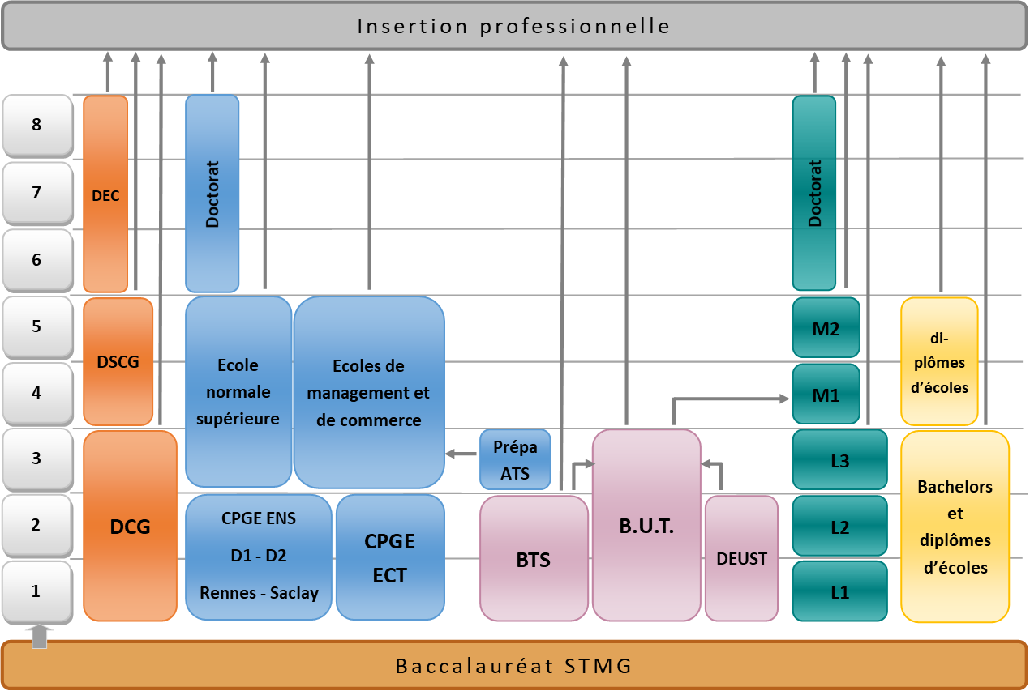
La poursuite d’études après le bac STMG
Notes:
Les études possibles avec un bac STMG
Attention : les bulletins scolaires de première et de terminale ainsi que les résultats au bac STMG (notes et mention) sont déterminants pour accéder aux formations puis aux emplois.
Les BTS et BUT tertiaires (violet)
A dominante administrative
BTS Gestion de la PME
BTS Support à l’action managériale
BUT Carrières juridiques
BUT Gestion des entreprises et des administrations
BUT Information-communication
A dominante commerciale
BTS Commerce international
BTS Communication
BTS Négociation et Digitalisation de la relation Client
BTS Management Commercial Opérationnel
BTS Conseil et commercialisation de solutions techniques
BUT Techniques de commercialisation
A dominante Gestion et Informatique
BTS Comptabilité et gestion
BTS Services informatiques aux organisations
A dominante sectorielle
BTS Assurance
BTS Banque
BTS Économie sociale et familiale
BTS Management en hôtellerie-restauration (après une mise à niveau)
BTS Notariat
BTS Gestion des transports et logistique associée
BTS Professions Immobilières
BTS Tourisme
BTS Management opérationnel de la sécurité
BUT Gestion logistique et transport
Etablissements d’accueil : les lycées et les IUT de l’académie
Les classes prépa (bleu dans le schéma)
CPGE ECT
La classe préparatoire aux grandes écoles (CPGE) Économique et Commerciale voie Technologique (ECT) a pour originalité d’être une voie d’excellence ouverte aux seuls bacheliers STMG (toutes spécialités confondues). Elle prépare aux concours d’entrée aux grandes écoles de commerce et de gestion.
Cette classe ECT propose une formation orientée vers la valorisation des points forts des bacheliers STMG (économie, droit, gestion) doublée d’un travail de soutien dans les matières plus générales : en mathématique et culture générale, une remise à niveau est mise en place. Par ailleurs, un horaire renforcé est prévu en langues vivantes pour atteindre le niveau des concours.
Des jeux de coefficients différents sont appliqués selon les écoles de commerce. Lors des concours, les coefficients des matières techniques représentent entre 30 et 50% du total et celui de l’épreuve d’entretien individuel est très fort. Ces deux aspects valorisent les étudiants issus des bacs STMG offrant très souvent une plus grande maturité et plus de recul vis-à-vis du monde des entreprises que leurs concurrents issus des formations classiques.
Les classes préparatoires ATS (Adaptation Technicien Supérieur) permettent de rallier une école de commerce depuis un BTS ou un BUT.
DCG – DSCG (bleu foncé à droite du schéma)
Le Diplôme de Comptabilité et de Gestion (DCG) a le grade de Licence et permet de poursuivre les études vers l'expertise comptable dans le cadre du Diplôme Supérieur de Comptabilité et de Gestion (DSCG) ou d’un Master (cycle universitaire complémentaire) ou de s'engager dans la vie active.
Les étudiants qui choisissent cette voie préparent une Licence de Comptabilité Gestion dans une classe préparatoire à faible effectif et bénéficient d’un encadrement personnalisé.
Cette licence s’inscrit dans la filière L M D (licence master, doctorat)
- Le niveau L permet d’obtenir en 3 ans (L1, L2, L3) le DCG Diplôme de Comptabilité et de Gestion
- Le niveau M permet d'obtenir en 2 ans (M1, M2) le DSCG : Diplôme Supérieur de Comptabilité et de Gestion
- Le niveau D permet d'obtenir après un stage de 3 ans le DEC : Diplôme d'Expert Comptable
Etablissements d’accueil : le lycée René Cassin à Strasbourg et le lycée Camille See à Colmar
Les classes préparatoires au concours d’entrée à l’ENS de Cachan
Ces classes préparent en priorité au concours d’entrée à l’ENS Cachan en deux ans. Mais elles constituent
également une préparation privilégiée pour de nombreux concours administratifs ou pour l’entrée dans une école
de commerce. Leur spécificité réside dans leur étroite collaboration avec l’université.
Certaines de ces classes préparatoires n’accueillent que des titulaires d’un bac général. D’autres classes sont réservées aux bacheliers STMG (elles ont été créées pour permettre aux élèves de poursuivre leurs études à l’université avec de très bonnes chances de réussite) ; d’autres encore accueillent les deux types de bacheliers.
Etablissements d’accueil : le lycée René Cassin avec l’université de Strasbourg
Les Licences et Masters (couleur verte)
Etudes longues également avec les licences générales en Economie-Gestion. Voici, par exemple, les formations proposées par la faculté des sciences économiques de Strasbourg (2012) :
une licence mention Economie-Gestion avec deux parcours : Gestion et Economie (trois options : Analyse économique, Economie quantitative et Actuariat)
une licence mention Mathématiques-Economie
une licence professionnelle mention Economie-Gestion spécialité Management des entreprises par la qualité
un master mention Analyse et politiques économiques avec 3 spécialités : Economie et management de l'innovation, Macroéconomie et politiques européennes, Statistique et économétrie
un master mention Finance avec 4 spécialités : Finance d'entreprise et pratique des marchés financiers, Gestion financière de la banque, Gestion juridique et financière, Actuariat et gestion du risque
un master mention Management des projets et des organisations avec 3 spécialités : Production, logistique, innovation, Management des projets internationaux, Qualité
un master mention Science, technologie et société
deux préparations à des concours : CAPES Sciences économiques et sociales et CAPET Economie-Gestion
Etablissement d’accueil : Université de Strasbourg – pôle Economie-Gestion
EGC est un réseau d'écoles de commerce et gestion (http://www.bachelor-egc.fr)

Slide 11





Secteurs d’activités et métiers
Banque/Finance
Commerce/marketing
Gestion
Communication
Ressources humaines
La série STMG permet de préparer des études longues dans le domaine de la gestion et du management
Ces études donnent accès à des métiers très variés dans le domaine tertiaire

Slide 12
Questions - réponses
Faut-il avoir fait l’option Management et Gestion en seconde pour suivre une première STMG ?
Pas du tout, le programme reprend toutes les bases nécessaires en première.
Me sera-t-il possible de poursuivre des études après un bac STMG ?
Bien sûr, c’est même fait précisément pour cela !
Quelles études ?
BUT ou BTS, licence pro, classe préparatoire, écoles de commerce, expertise comptable, masters de gestion

Slide 13
Merci de votre attention !

